Slide 1
Заместитель руководителя УФНС России по Архангельской области и Ненецкому автономному округу
О.М. Трофимова
Специальный налоговый режим «Налог на профессиональный доход»
2023

Slide 2
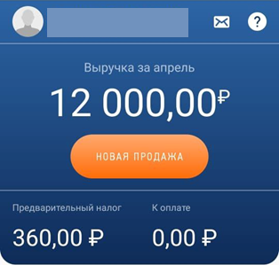
Использование мобильного приложение «Мой налог» • Формирование чека • Учёт и контроль доходов • Исчисление и уплата налога • Формирование справки о доходах • Регистрация заявления на добровольную уплату страховых взносов

Slide 4
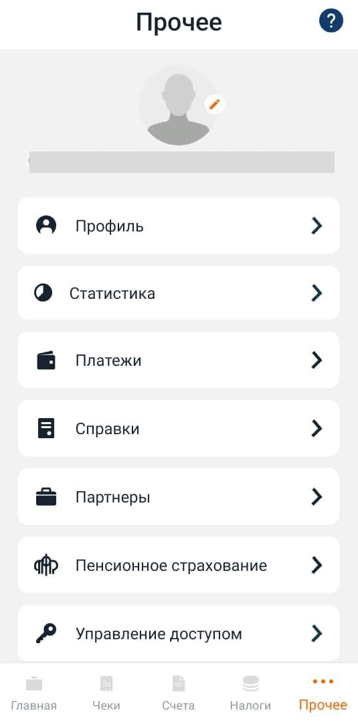

Slide 5
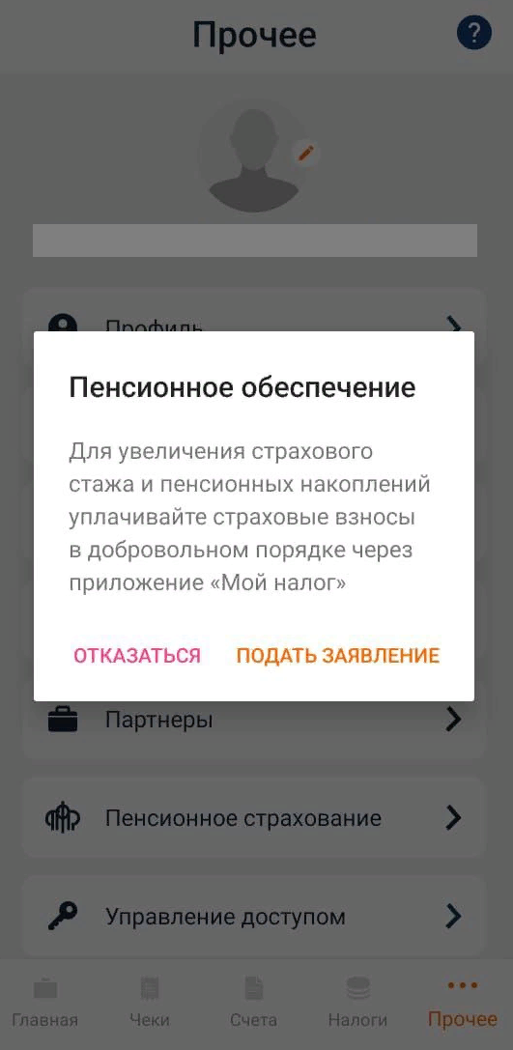

Slide 6
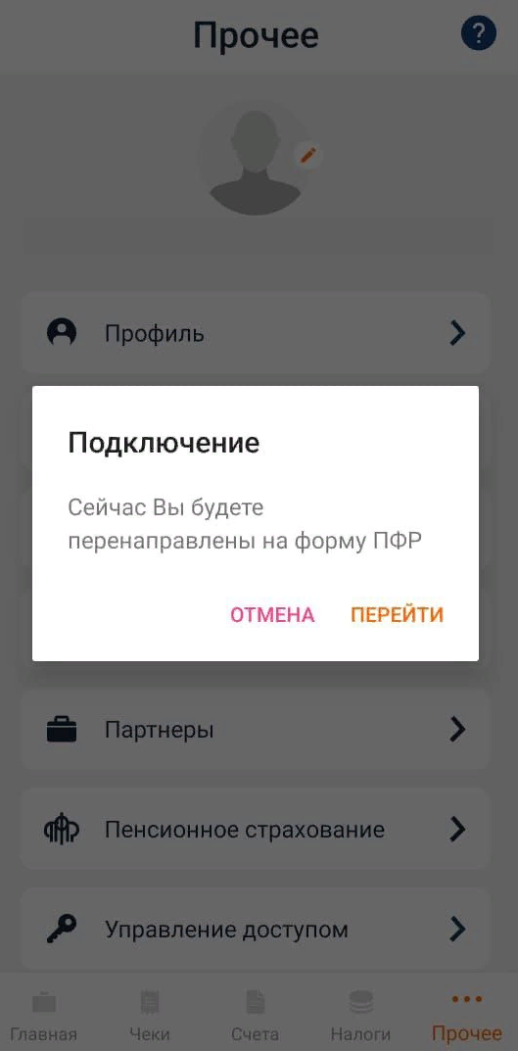

Slide 7
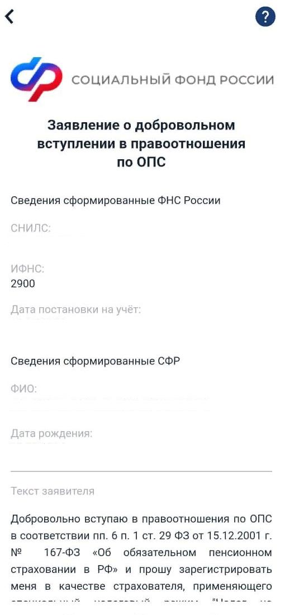

Slide 8
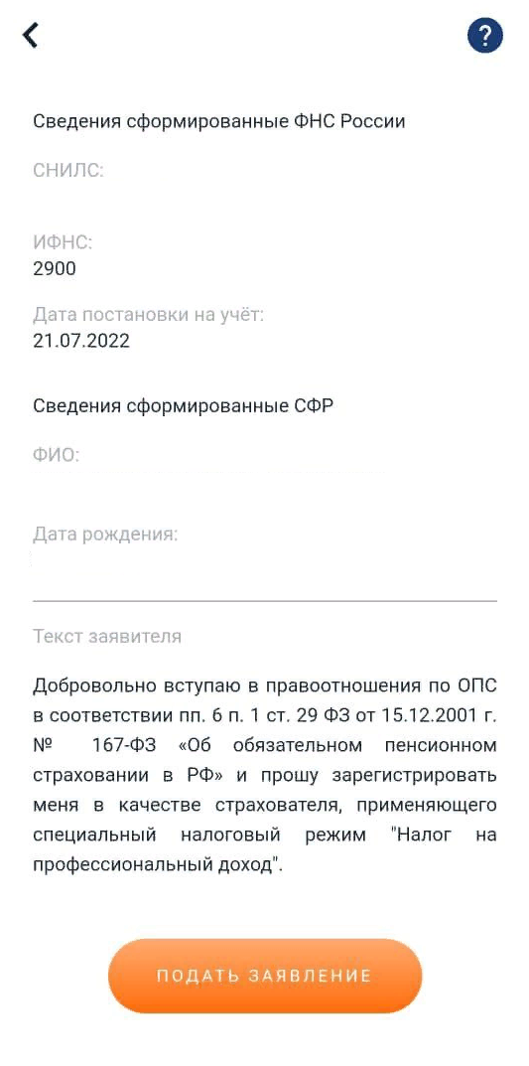

Slide 9
СПАСИБО ЗА ВНИМАНИЕ!
2023

